Slide 1
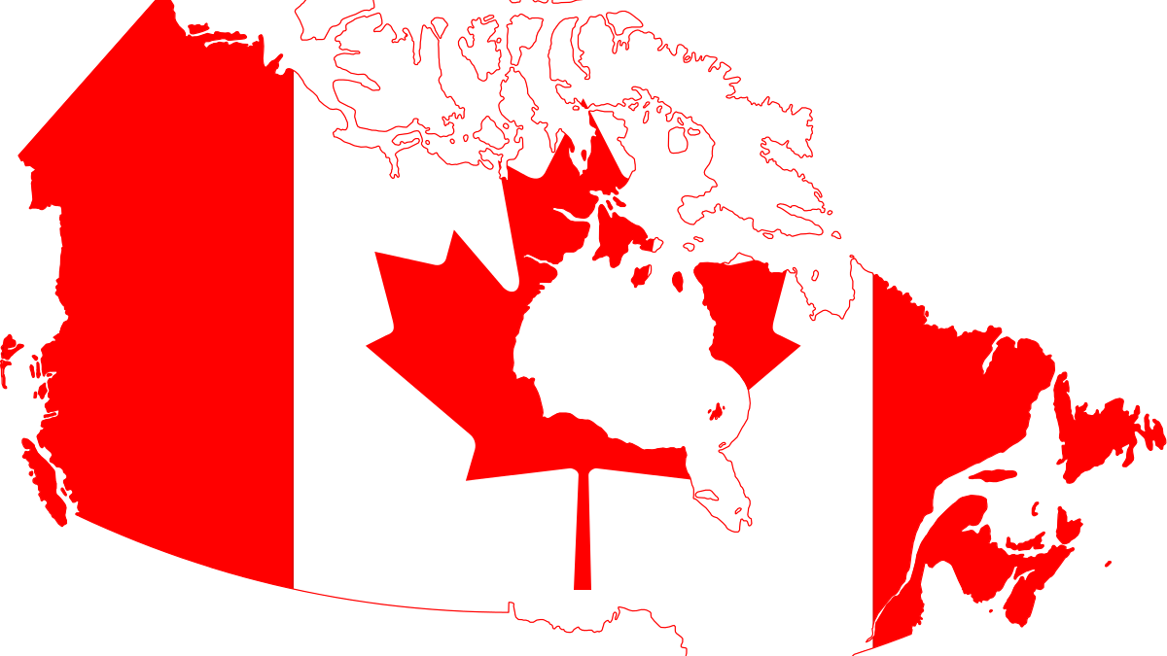
D’autres symboles du Canada

Slide 2
VI - L’hymne national du Canada
Mots clés : Hymne
Gloire
Un hymne national est un chant à la gloire d’un pays et de ses habitants.
L’hymne canadien s’intitule «Ô Canada».
Il a été proclamé officiellement l’hymne national le 1er juillet 1980.
La musique a été composée par M. Calixa Lavallée.
L’hymne est chanté dans différentes cérémonies officielles politiques, civiles et sportives.
- Écoutez ou chantez l’hymne canadien en suivant le texte :

Slide 3
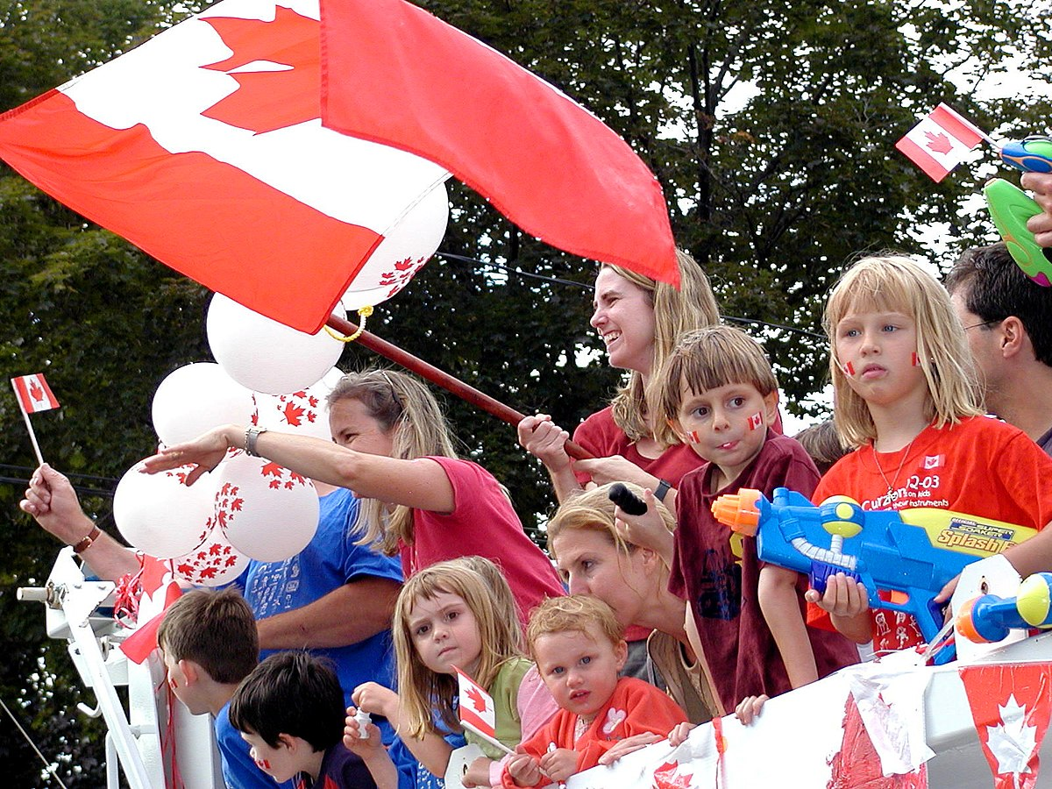
VII- Les fêtes
Mots clés : Jour férié Confédération
Trèfle Fleur de lys
Les fêtes nationales du Canada
Au Canada, il y a trois fêtes officielles.
Ces trois fêtes sont célébrées dans tout le Canada.
Les trois dates suivantes sont des jours fériés : normalement, on ne travaille pas.
Le 1er juillet est la fête nationale du Canada : c’est l’anniversaire de fondation de la confédération canadienne.
Le 24 mai est le jour de la fête de la Reine Victoria : elle est née le 24 mai 1819. On a décrété jour férié dans tout le Canada le lundi précédant le 25 mai.
- Le premier lundi du mois de septembre, c’est la fête du travail : la fête de tous les travailleurs.

Slide 4
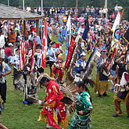
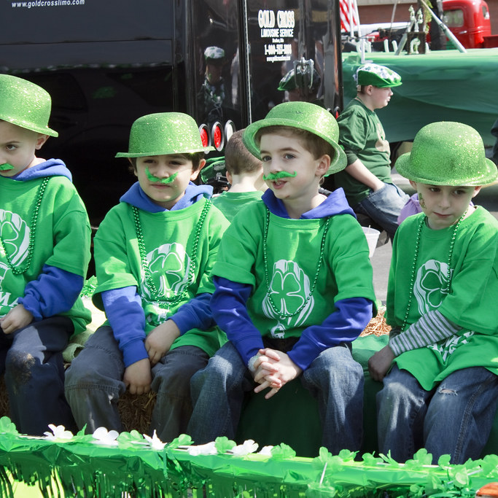
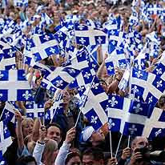
2) D’autres fêtes canadiennes
-Pendant l’été, les Indigènes du Canada célèbrent de nombreuses fêtes. Les dates sont différentes pour chaque communauté indigène.
Le 17 mars, les Canadiens d’origine irlandaise fêtent la Saint-Patrice. La feuille de trèfle verte est le symbole des Irlandais.
Le 24 juin, les Canadiens d’origine française célèbrent la Saint-Jean Baptiste. Au Québec, la Saint-Jean Baptiste est devenue la fête de la province. Ce jour-là, le drapeau bleu et blanc, appelé «fleur de lis», flotte aux fenêtres et égaie les rassemblements et les nombreux défilés.
- Il existe encore d’autres fêtes au Canada. Elles sont célébrées en famille ou entre amis. Certaines sont d’origine religieuse : Il y a, par exemple, l’Action de Grâce, la Saint-Valentin, l’Halloween, Noël, le Jour de l’An, Pâques, Yom Kippur, la fête du mouton, la fête des mères, la fête des pères...

Slide 5
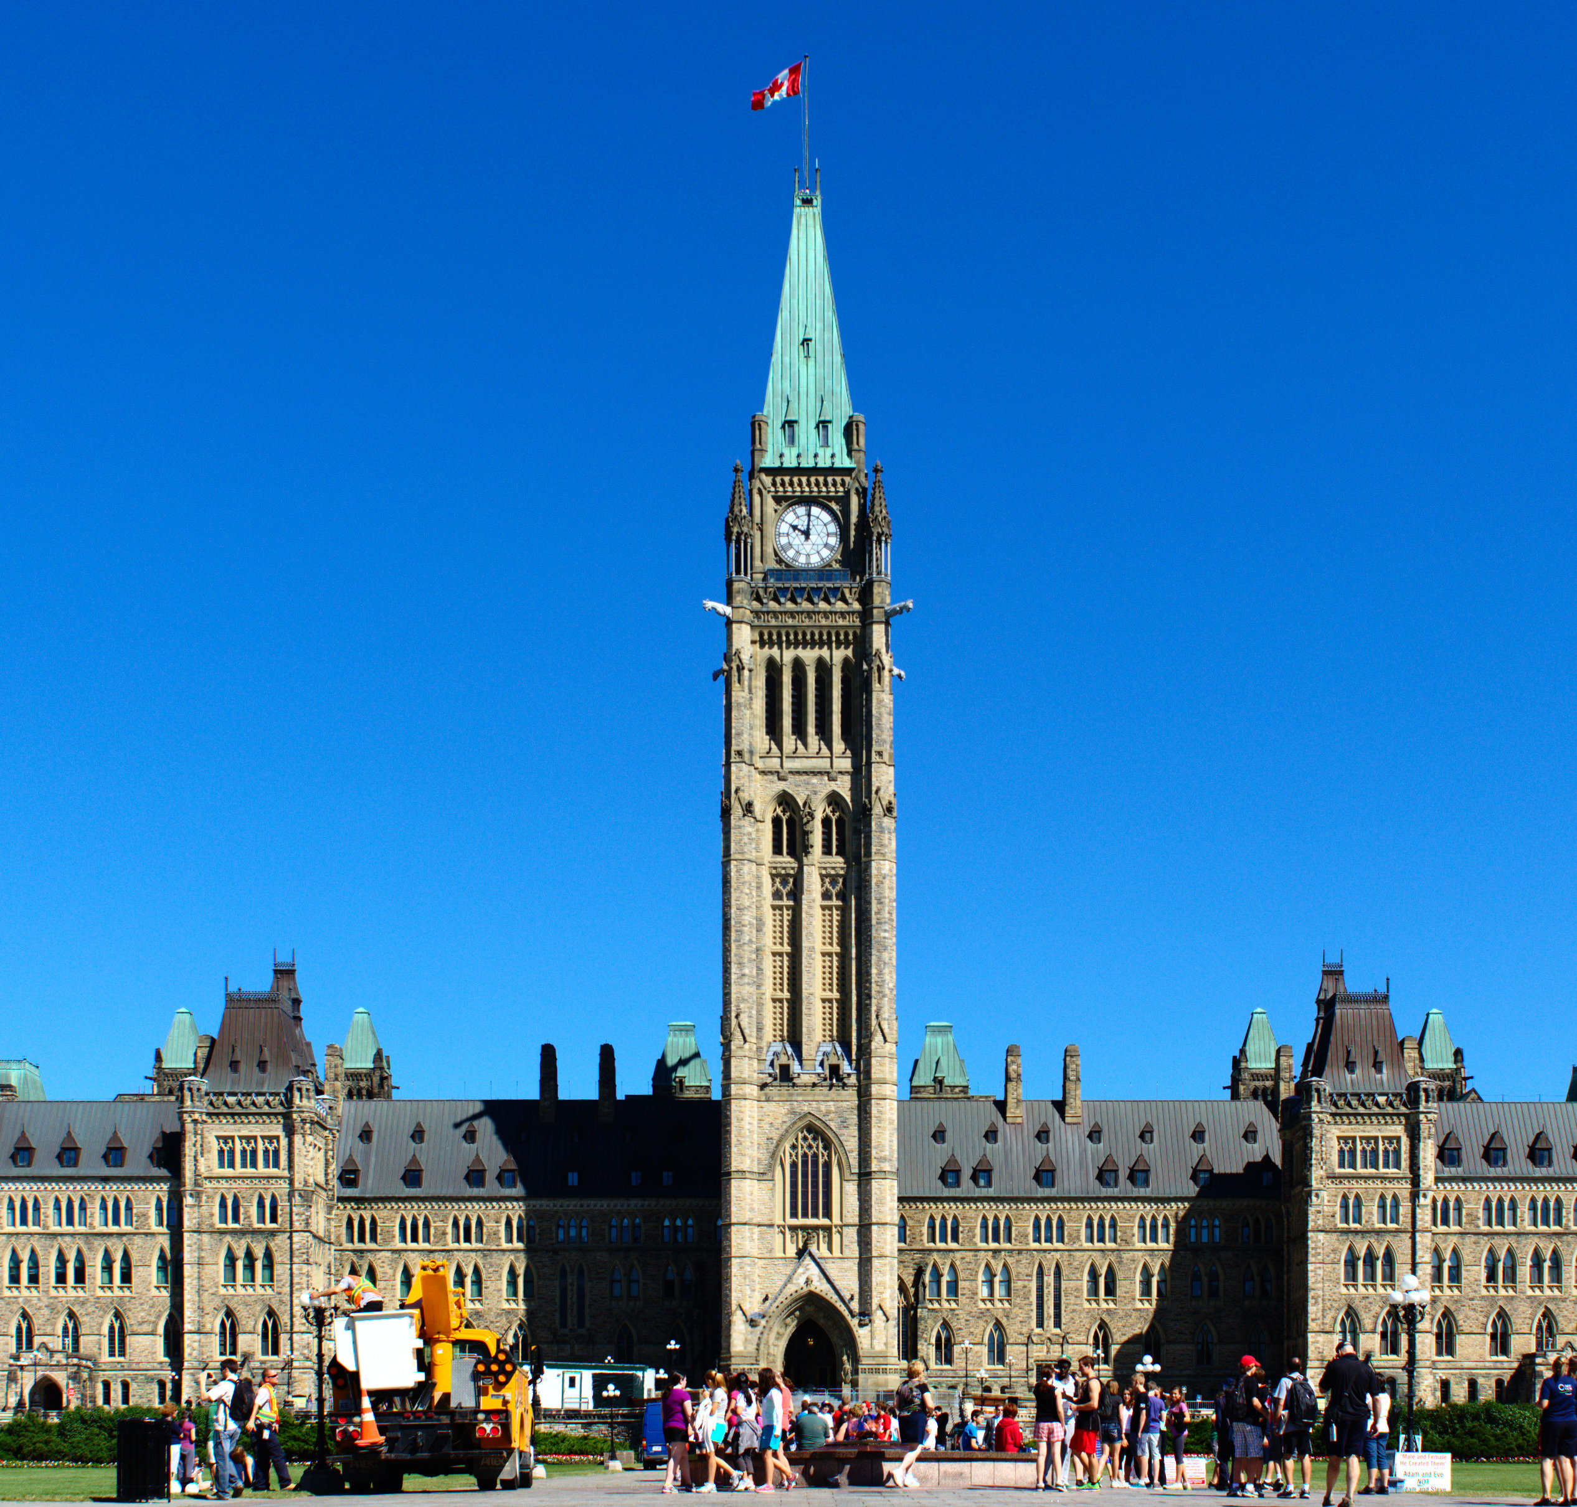

Slide 6
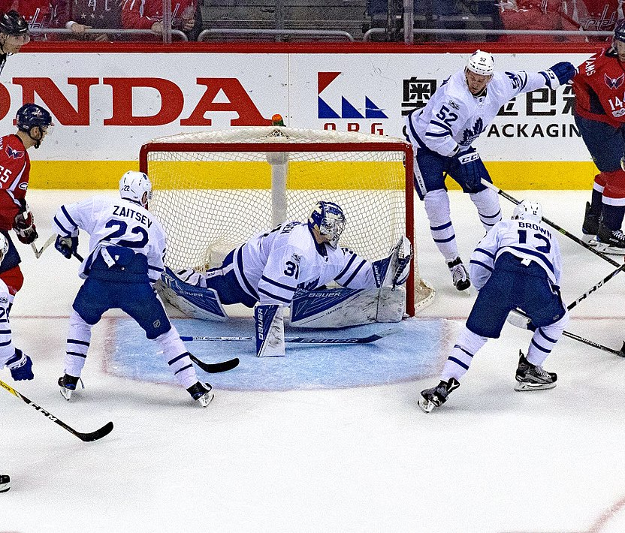
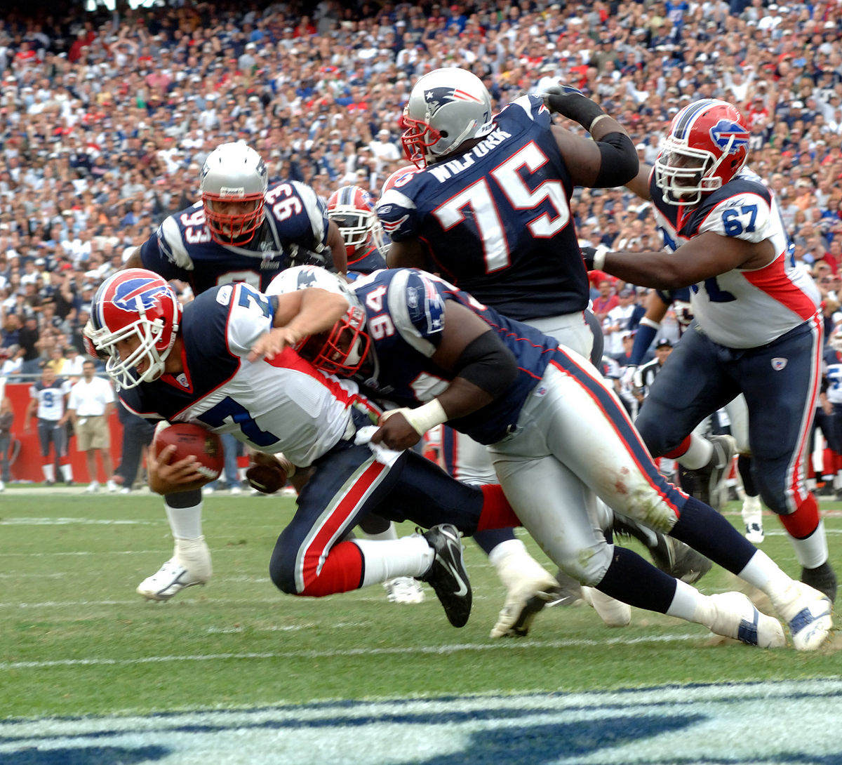
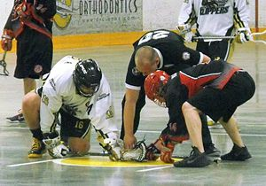
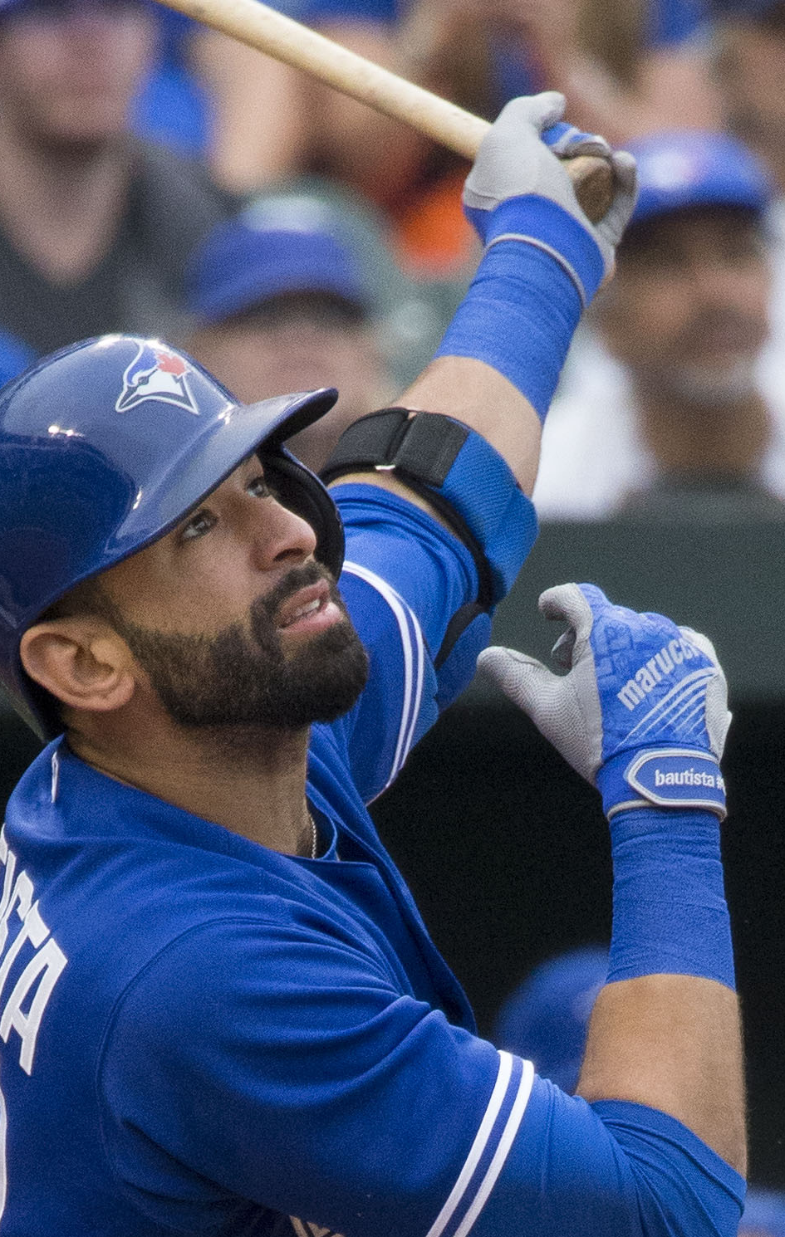
VIII - Les sports
Mots clés : Passionner
Majorité
Glace
Les sports nationaux
Il y a plusieurs sports au Canada, mais quatre (4) sports sont très populaires et passionnent la grande majorité des citoyens. Ces quatre sports sont : • le hockey sur glace
• le football
• le baseball
• et lacrosse

Slide 8
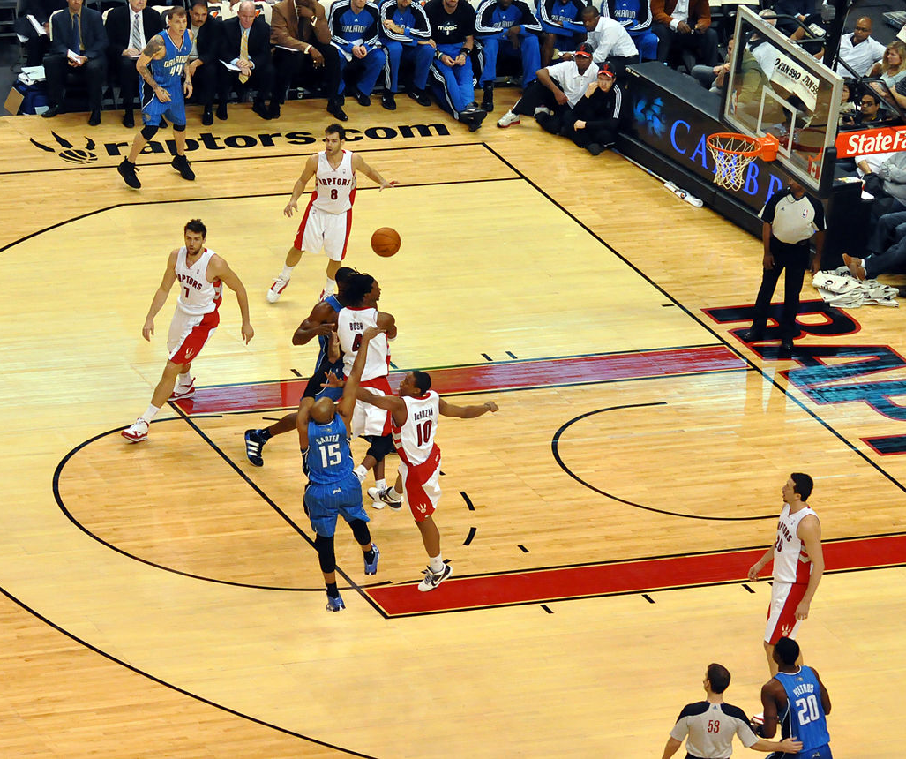
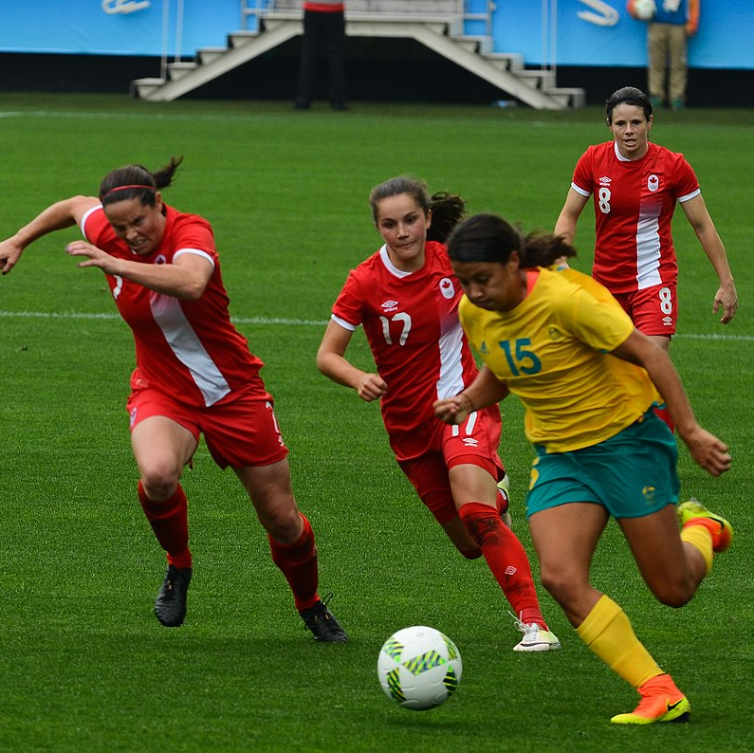
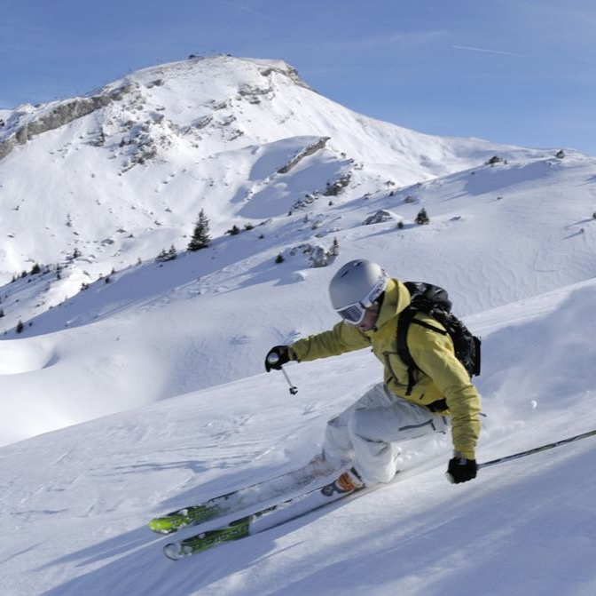
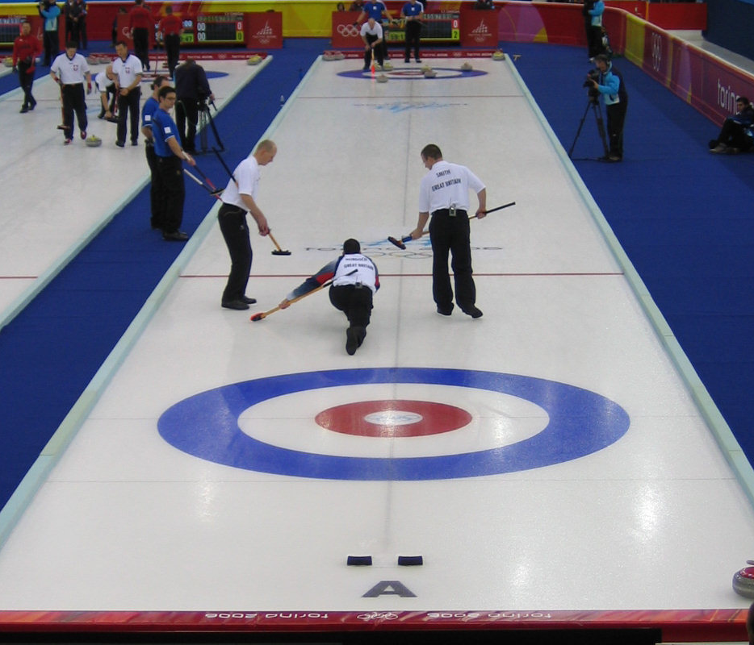
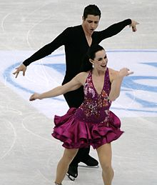
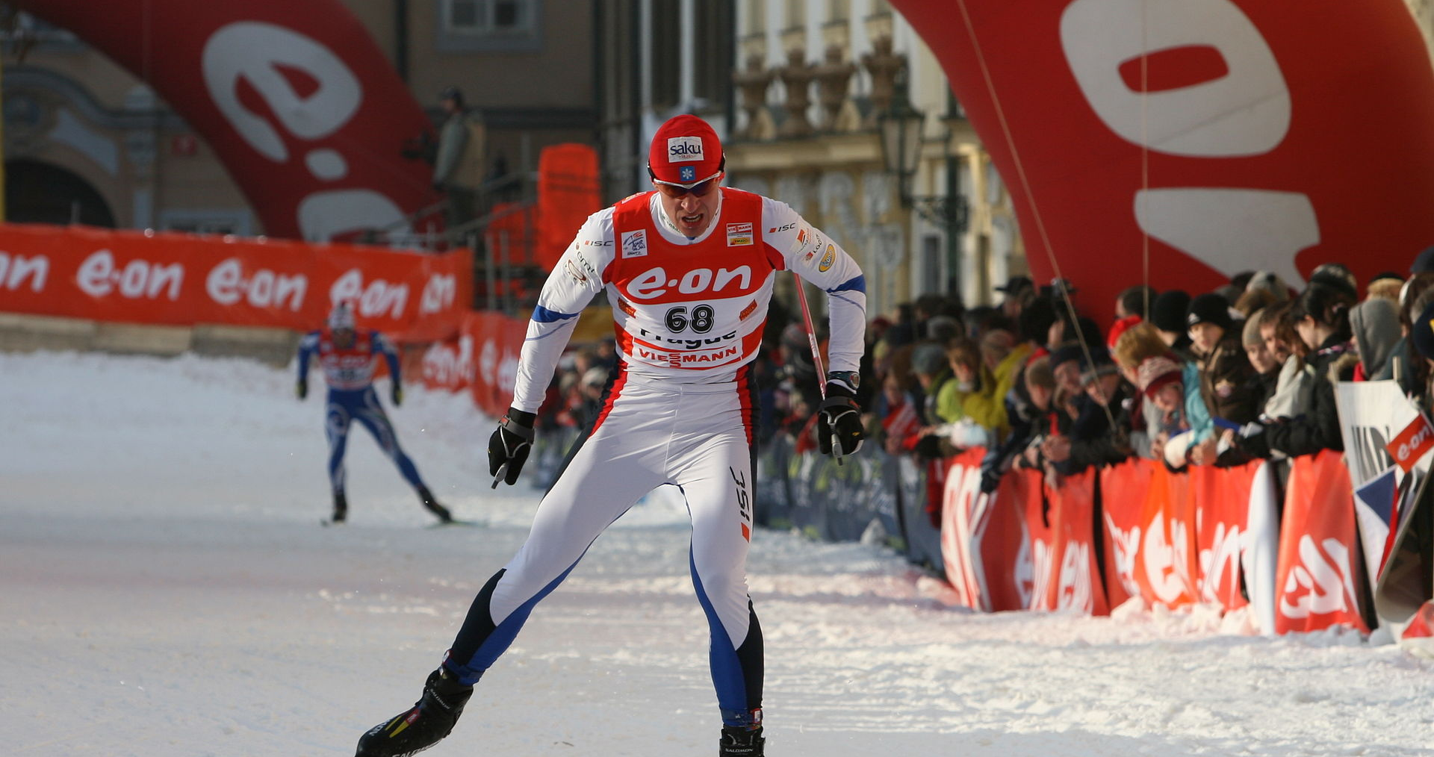
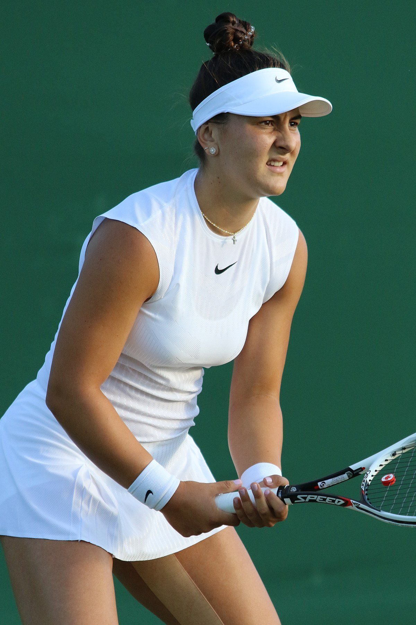
2) D’autres sports
D’autres sports sont aussi très populaires au Canada.
Beaucoup de Canadiens pratiquent le patinage sur glace, le curling, le ski de fond et le ski alpin.
- Bien sûr, il y a aussi le soccer, le basket-ball et le tennis.

Slide 9
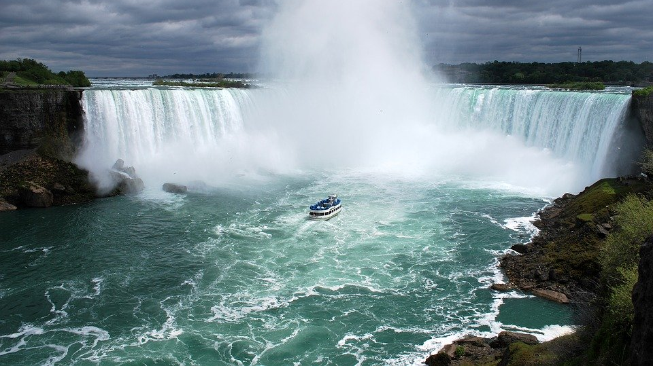
IX - La nature, symbole du Canada
Mots clés : Chutes Lac
Forêt Montagne
Les chutes du Niagara
Les chutes du Niagara se trouvent en Ontario, à la frontière des États-Unis. Elles sont connues dans le monde entier : elles sont les plus grandes chutes du monde, mais elles ne sont pas les plus hautes. Beaucoup de touristes viennent de partout les visiter et admirer leur grande beauté.

Slide 10
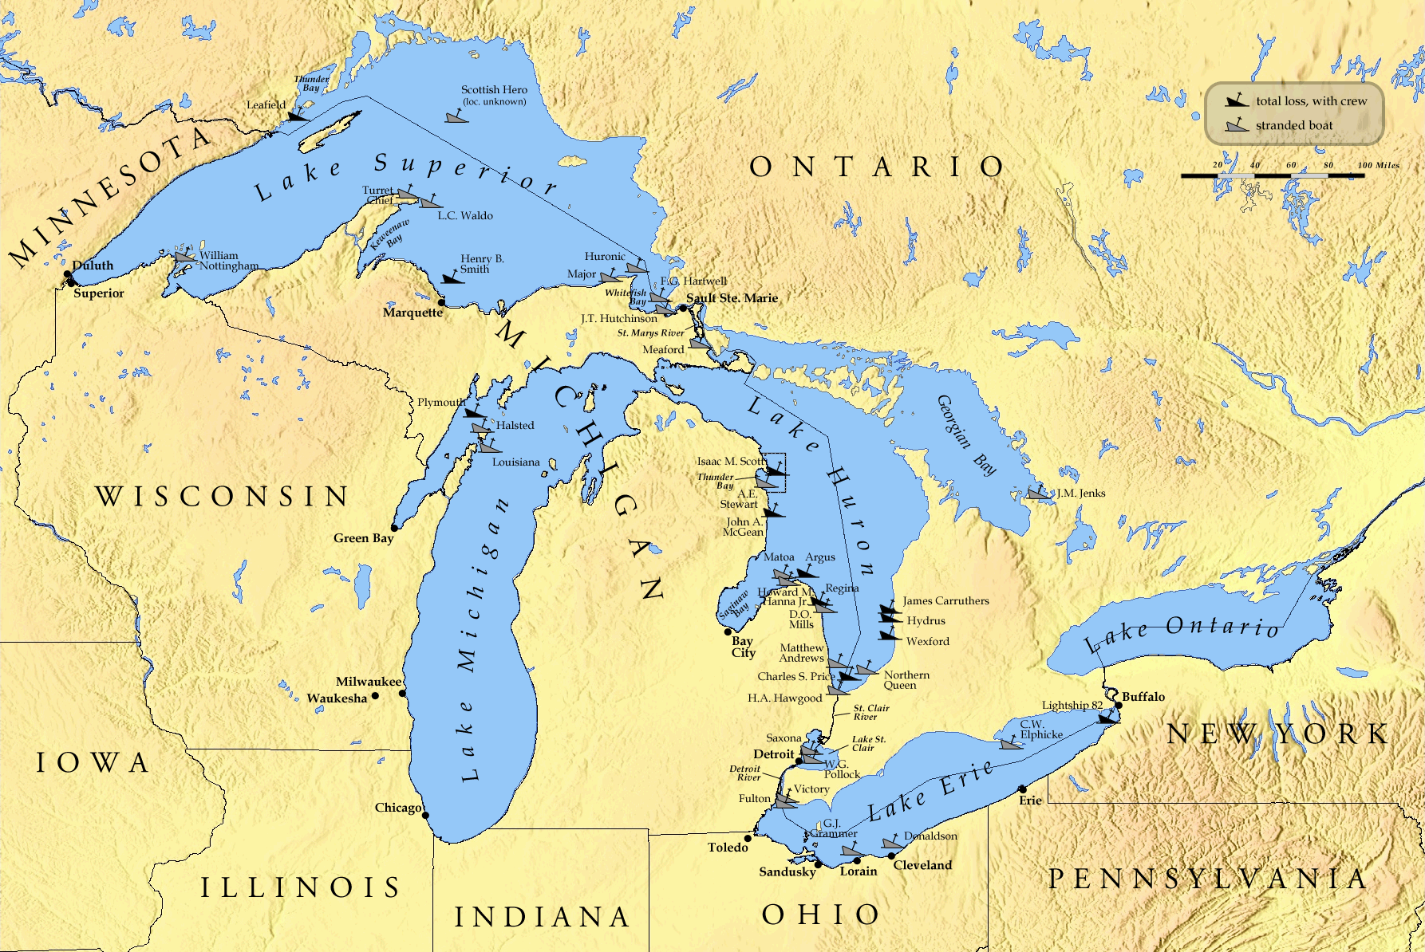
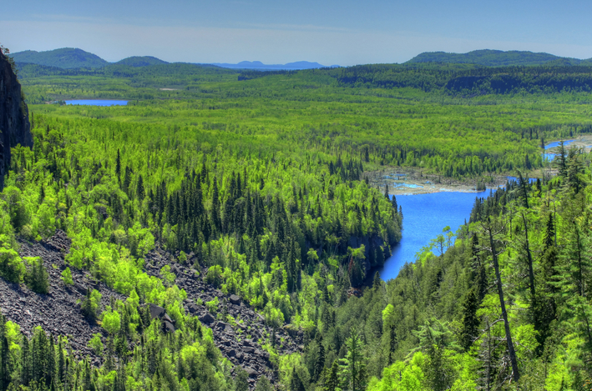
2) Les lacs et les forêts –
- Une grande partie du Canada est recouverte par une multitude de lacs et par d'immenses forêts.
- Les quatre (4) plus grands lacs se trouvent sur la frontière entre le Canada et les États-Unis : le lac Supérieur, le lac Huron, le lac Érié et le lac Ontario.

Slide 11
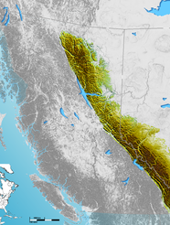
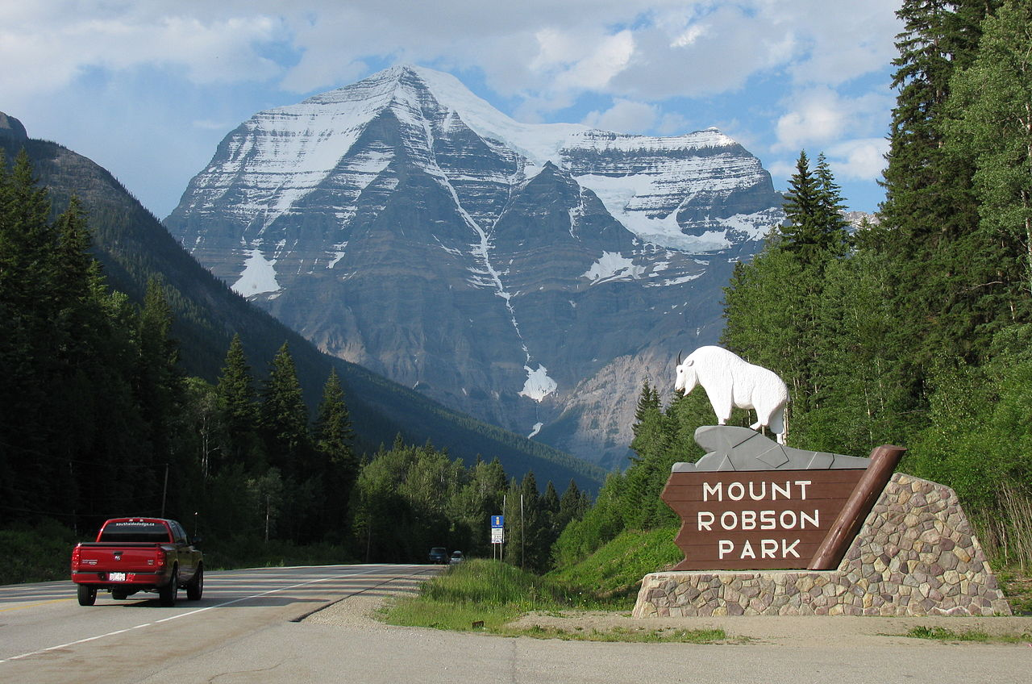
3) Les montagnes Rocheuses
Dans l’Ouest canadien (Alberta et Colombie-Britannique), il y a de très hautes montagnes : ce sont les Rocheuses.
Ces magnifiques montagnes attirent beaucoup de touristes, amateurs de nature et de sports.
- La plus haute de ces montagnes est le mont Robson qui mesure 3 956 mètres.

Slide 12
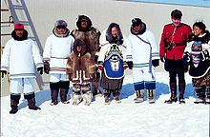
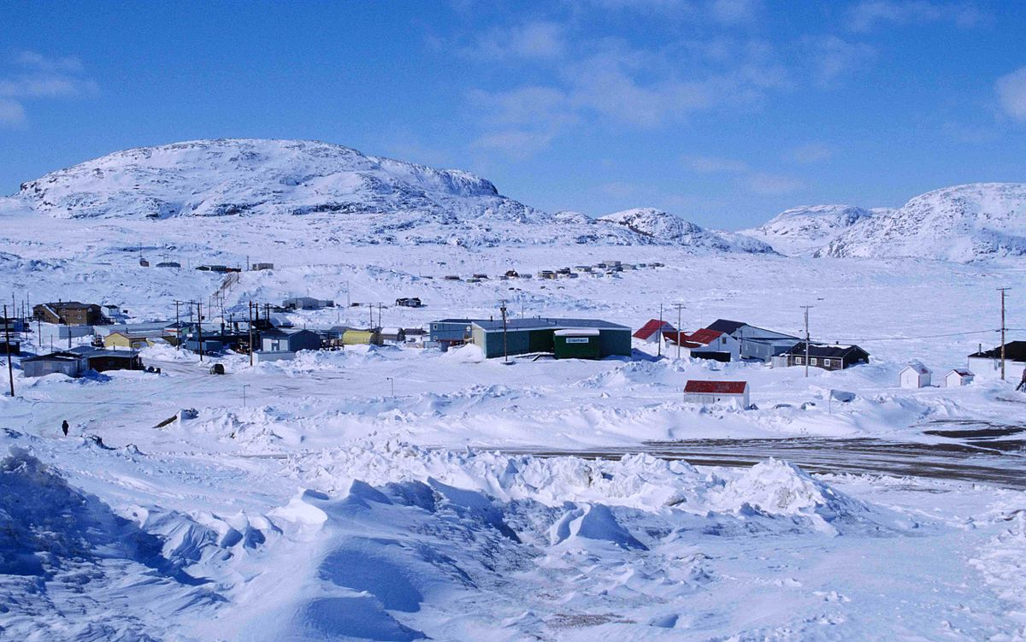
4) La nature arctique
- La partie nord du Canada s’appelle le Grand Nord. Il fait très froid et tout est recouvert de neige et de glace pendant presque toute l’année. Très peu de personnes habitent cette région parce que le climat est très dur. C’est là qu’on retrouve le peuple Inuit et certaines communautés indigènes.

Slide 13
